Slide 1
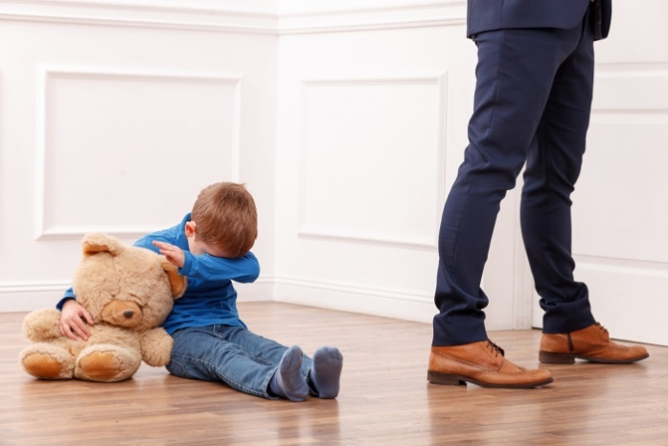
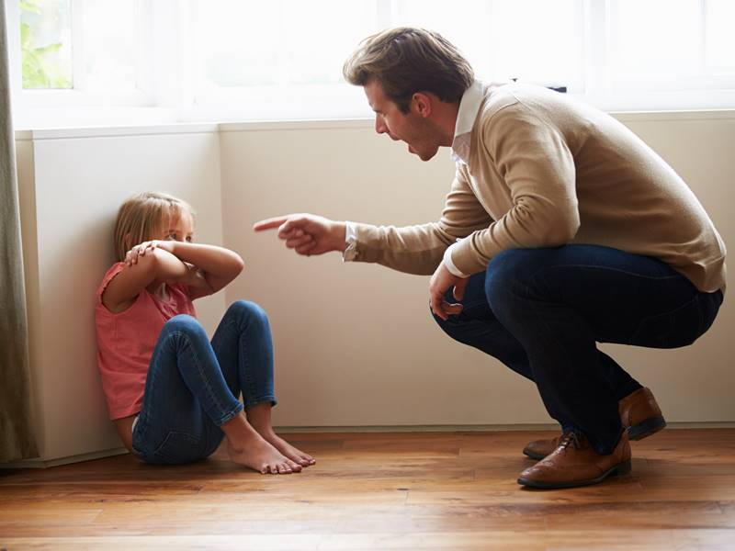
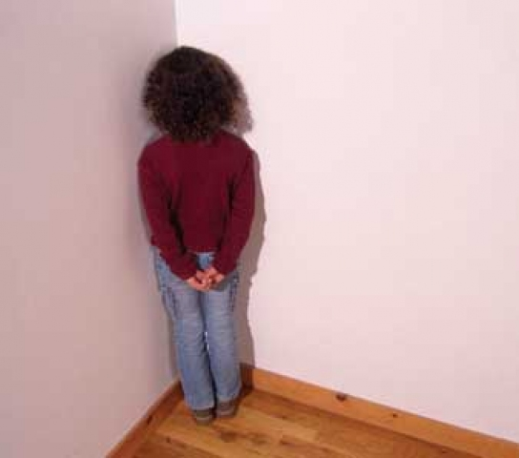
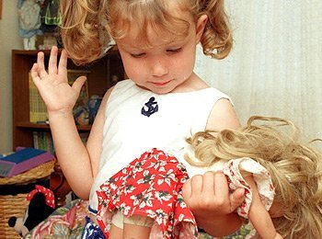
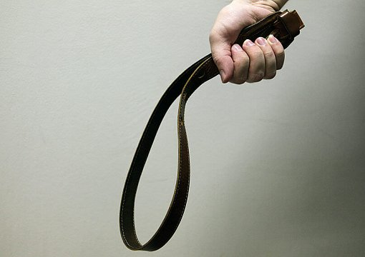

Наказание: быть или не быть?
Бить или не бить?

Slide 2
Для чего используется наказание?
Исправление
Сорвать гнев (проблемы в семье, на работе, неудовлетворение, сценарии своего детства)
Не умение поговорить с ребенком
Не понимание мотивов его слов/поступков
Нужно как-то отреагировать
Из страха (кто из него вырастет)

Slide 3
Цель наказания – исправление, направление…
«мирный плод праведности»
А порой наша цель показать свою власть над ребенком…

Slide 4
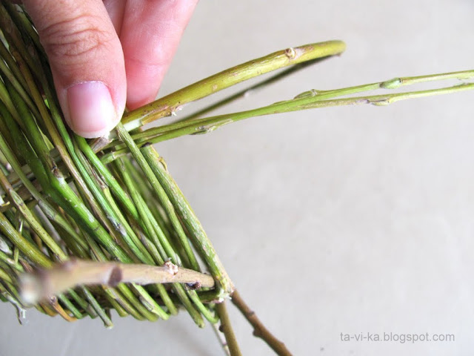
Розга – прутик, которым направляли ягнят….
А не канат, которым надо «душить»…

Slide 5
Не заставлять ребенка говорить, что он больше так не будет делать…
он будет скорее всего…
Вместо этого научите его:
«с Божьей помощью я постараюсь исправиться
и не делать так»

Slide 6
Когда родители раздражаются на детей – грешат против Бога
Дети в родителях видят Бога
«Взаимная благожелательность и выдержка сделают семью раем и привлекут святых ангелов в семейный круг; но они покинут дом, где произносятся неприятные слова, где царствует раздражительность и несогласие. Суровость, недовольство и гнев закрывают Иисусу дверь в такой дом». (Христианский дом гл. 69)

Slide 7
Лишает счастья и вечной жизни
«Все резкие, неприятные, нетерпеливые, раздражительные слова приносятся в дар его сатанинскому величеству. И это приношение обходится дороже, чем любая жертва, которую мы предназначаем для Бога, потому что оно разрушает мир и счастье всей семьи, разрушает здоровье и в конце концов лишает людей счастья вечной жизни». (Христианский дом гл.71)

Slide 8
Авторитарность – последствия (крик, без гибкости, не учитывая мнение, без учета возраста)
Ложь
Неуверенность\заниженная самооценка
Частые болезни
Замкнутость
Агрессия\протест
Суицидальные желания\попытки
Перфекционизм\чувство вины

Slide 9
Вседозволенность – последствия
Неуважение авторитетов
Эгоизм
Неорганизованность
Безответственность
Потеря безопасности
Чувство одиночества

Slide 10
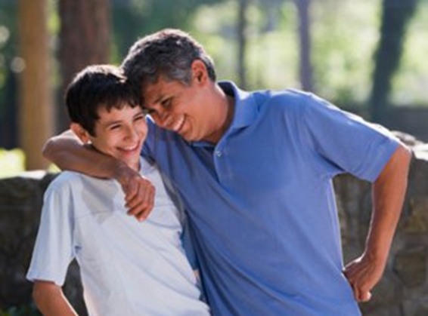

Я тебя очень люблю и поэтому я не могу не отреагировать…
я хочу помочь тебе…

Slide 11
Дети – это дети наши? Или Божьи?
Если бы мы это понимали всегда, то наше отношение к ним изменилось

Slide 12
Виды наказания:
Физическое
Социальное изолирование
Методы лишения

Slide 13
Приемлемые формы наказания:
Адекватно поступку
Индивидуальный подход
В спокойном состоянии
Объясняя, за что
Физически (только до подросткового возраста)
Проявлять любовь

Slide 14
Ситуация:
Подросток должен был прийти в 22, а пришел в 24…
Реакция типичная: «Где ты был? Как ты мог? и т.д.»
Реакция верная: я знаю, ты считаешь себя взрослым, но в такое время происходит много плохого и опасного. И хорошо, что с тобой не произошло ничего. Давай поблагодарим Бога, что ты благополучно дошел. Но я очень беспокоилась, видишь бутылек с валерьянкой? (там нет ничего уже).
Подросток извинится, даже если не сразу…

Slide 15
В Библии:
Слово «наказание» – 37 раз
Веление наказывать – 5 раз (от слова «наказ» 1. Наставление, поучение, распоряжение 2.Поручение, обращение, содержащее перечень требований и пожеланий.)
О милости 245 раз

Slide 16
Перед 1«нельзя»
9 «можно»
Наказываем за поступок, а не за личность

Slide 17
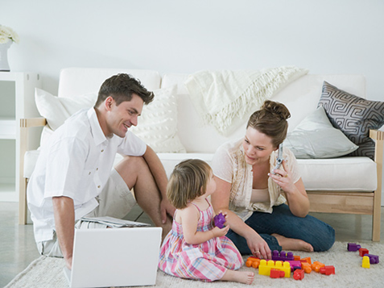
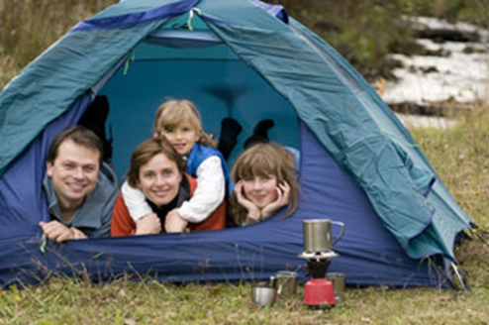
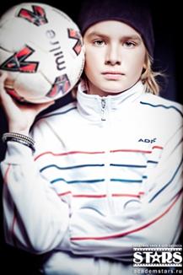
Должна быть система поощрений
А наказание – это удержание вознаграждения

Slide 18
Ни в коем случае:
Бить рукой
Наказывать ремнем
Запугивать, манипулировать
Лишать жизненно важных вещей (еды, воды, любви)
Оставлять в закрытом пространстве
Унижать, оскорблять, высмеивать
Не поощряем «неполезным»(сладости, компьютер/телефон)
Не наказываем хорошим(труд, уроки, церковь и т.д.)

Slide 19
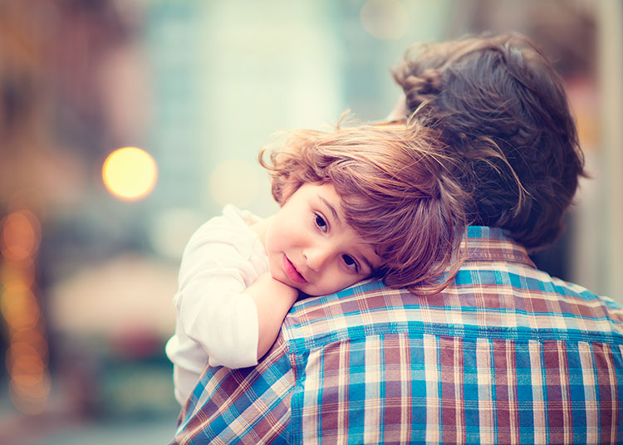
Процесс примирения обязателен!!!

Slide 20
Эффект Пигмалиона –
дети становятся такими, какими их хотят видят родители\учителя

Slide 21
Если мы видим в них потенциал, который вложил Бог и помогаем,
они становятся лучше!

Slide 22

Много молиться и искать мудрости и терпения Божьих!

